Slide 1
Croquis-note (ou sketchnoting)
Martin Pelletier
Conseiller pédagogique TIC

Slide 2
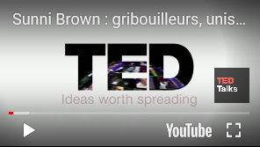
Introduction
Ce n’est pas rien ! ☺
barbouillage
Il y a de bons effets à dessiner, tracer, gribouiller, scribouiller, laisser aller le crayon…
Sunni Brown : la reine du gribouillage
≠ Perte de concentration, aide à rester concentré
4 manières de capter information : visuel, auditif, lecture / écriture, kinesthésique
Rétention : 2 manières ou 1 manière avec émotions
Avec le gribouillage: 4 manière et possibilité d’émotions !
≠
Notes:
Les études sur le gribouillage sont hélas peu nombreuses. Publiée en 2009 dans la revue Applied Cognitive Psychology, celle qui constitue peut-être l’étude phare sur la question a montré que le gribouillage peut aider à la mémorisation. Dans le cadre de l’étude menée par Jackie Andrade, professeure de psychologie à l’Université de Plymouth, au Royaume-Uni, deux groupes ont écouté une conversation téléphonique monotone. Le premier devait se contenter d’écouter passivement, tandis que le second devait le faire tout en gribouillant des formes sur une page. Au bout du compte, les gribouilleurs ont retenu 29 pour cent plus d’information tirée de la conversation que les membres de l’autre groupe. (https://www.affairesuniversitaires.ca/articles-de-fond/article/pour-la-defense-du-gribouillage/#_ga=2.36136224.1226670107.1507746991-939677928.1499889774)

Slide 3
La pyramide de l’apprentissage
Taux de rétention moyen des étudiants
Source : National Training Laboratories, Bethel Maine
Cours magistral
10 %
Lecture
20 %
Audiovisuel
Passif
30 %
Démonstration
50 %
Discussion
75 %
Pratiquer
Actif
90 %
Enseigner
Notes:
La pyramide de l’apprentissage
Source : National Training Laboratories, Bethel Maine

Slide 4
Recherches et expérimentations
Allan Paivio
Allan Paivio en 1971, affirme que le traitement verbal et non verbal sont essentiels à l'apprentissage. La théorie suggère que nos esprits disposent de deux réserves distinctes: représentations verbales et images mentales).
Une étude de William E. Hockley (2008) a révélé que présenter des éléments sous forme picturale plutôt qu’avec les mots profite à la mémoire, tant dans l’association de chaque mot avec son image que pour les images entre elles.
William E. Hockley
Notes:
Universalis: Allan Paivio est un psychologue canadien qui s'est principalement illustré en redonnant une place à l'étude de l'imagerie mentale et à la compréhension de son rôle dans le fonctionnement cognitif humain.
William E. Hockley, Professor, Department of Psychology, Wilfrid Laurier Univerisity

Slide 5
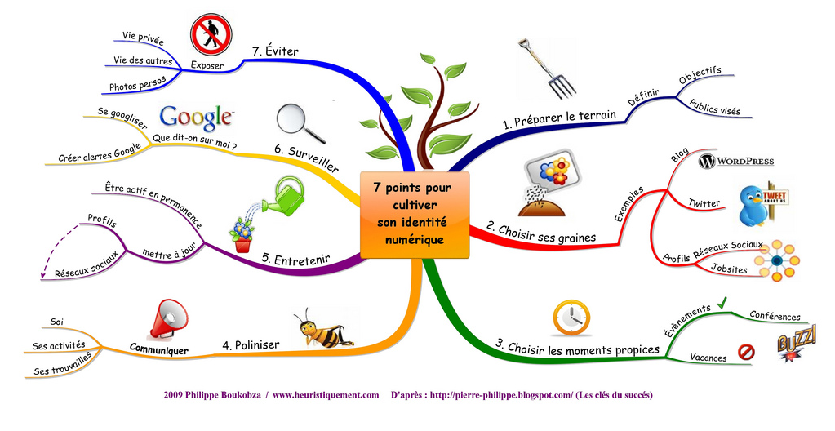
Introduction
Mariage intéressant
Entre croquis-notes et carte conceptuelle / carte heuristique
Pas besoin d’être un pro du dessin
Oh que non !
Notes:
http://www.heuristiquement.com/2013/03/carte-conceptuelle-et-carte-heuristique.html
Loin de s'opposer, la carte heuristique et la carte conceptuelle sont complémentaires, elle mettent en jeu des compétences proches: trouver les mots clés, identifier les concepts et les organiser hiérarchiquement, utiliser la vision globale, synthétiser, etc. Travailler avec une technique va donc vous permettre de faire usage encore mieux de l'autre technique. Je conseille donc de cultiver tant votre habilité à créer des cartes conceptuelles que celle à créer des cartes heuristiques.
Carte conceptuelle: Elle est constituée de nœuds ou de cellules qui contiennent les concepts. Les liens entre les concepts sont décrits par un texte court et se terminent parfois par une flèche qui donne le sens de la relation entre les concepts.
Carte heuristique: La structure même d'une carte heuristique est en fait un diagramme qui représente l'organisation des liens sémantiques entre différentes idées ou des liens hiérarchiques entre différents concepts. À l'inverse du schéma conceptuel (ou « carte conceptuelle »), les cartes heuristiques offrent une représentation arborescente de données imitant ainsi le cheminement et le développement de la pensée.

Slide 6
Croquis-note : c’est quoi / ça sert à quoi ?
Manifestation simple pour imager en mots et en dessins
Concepts / Processus / Idées / Notes
Outre prendre des notes, on peut…
Générer des idées
Partager des idées
Collaborer autour des idées
C’est pour soi… et ça peut être pour les autres
idées
Notes:
Pourquoi ?
• Comprendre des concepts complexes
• Synthétiser les informations
• Organiser sa pensée
• Mémoriser de façon efficace (Dual-coding d’Allan Paivio)
• Favoriser les échanges et les réflexions
• Construire une vision commune
• Partager des idées
• Contribuer à l’intelligence collective
• Convaincre
• Exploiter sa créativité

Slide 7
Comment se servir du croquis-note ?
Règles
On y met quoi ?
Exemples

Slide 8
Règles
Règle #1
Il n’y a pas de règle à suivre
Règle #2
Suivre la règle #1

Slide 9
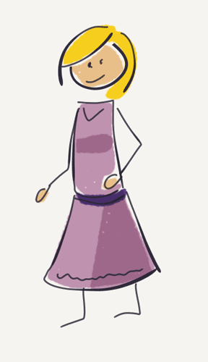
On y met quoi ?
Mots
Listes
Avec des puces différentes
et significatives si possible
Personnages
Bonhommes simples – Bonhommes allumettes
Symboles - sténographie
Ce qui résume
Norme vs Personnel
^
@ ≠ m Ψ
Notes:
Mike Rohde
Designer, auteur et illustrateur de Milwaukee, au Wisconsin, Mike Rohde s’est toujours considéré comme un preneur de notes expert. Jadis, que ce soit lors de réunions ou de conférences, il notait tout scrupuleusement. « Après coup toutefois, je parcourais mes notes et j’étais incapable d’en dégager les éléments essentiels. Il y avait simplement trop d’information », dit-il.

Slide 10
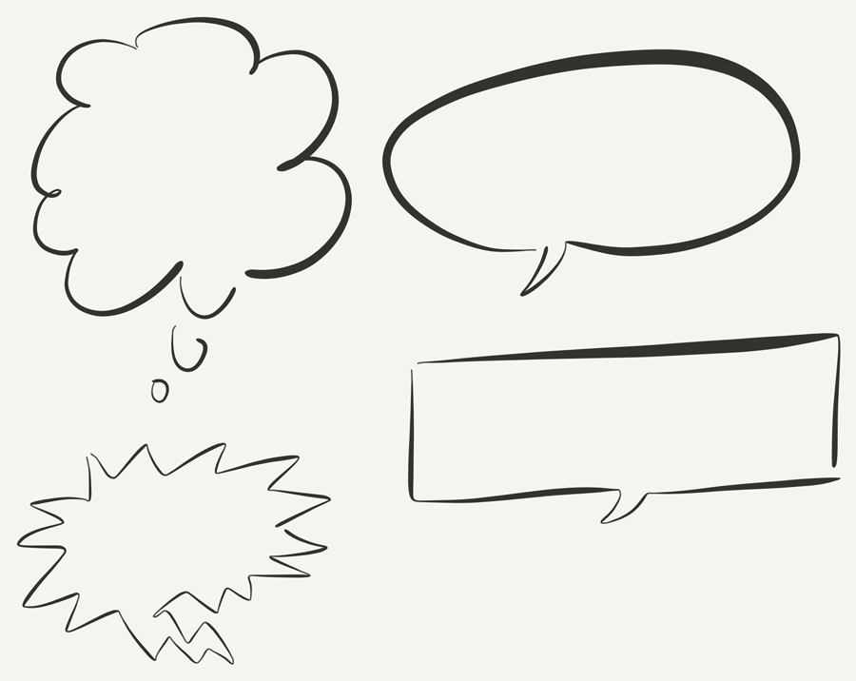
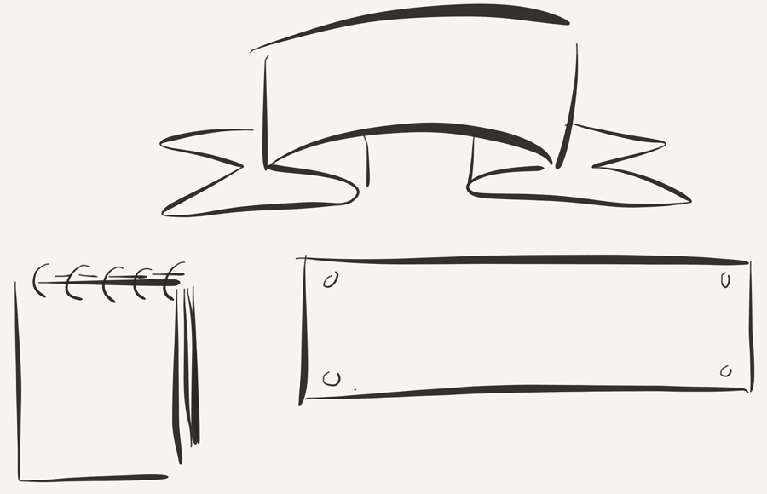
On y met quoi ?
Cadres / Conteneurs
Liens / Connecteurs
Séparateurs
Penser en zones
Couleurs
Viser 3 couleurs différentes
Lisibilité
Ne pas jongler avec les crayons (ne s’applique pas avec les tablettes et appareils électroniques)
Taille et Police (Surtout la police)
Notes:
https://www.nytimes.com/2011/04/19/health/19mind.html
Selon un article du NY Times, ce n’est pas tant le gras ou la grosseur qui aide à la mémorisation: c’est la police de caractère.

Slide 11
Croquis-notes vs carte mentale
Éléments en commun
Exprimer des idées visuellement
Images
Facile et accessible
Différences
Structure
Le centre
Croquis-notes peut avoir plusieurs centres

Slide 12
Croquis-notes vs carte heuristique
Éléments en commun
Vers des mots
Vers des images
Images visent : Simplicité, Résumé, Synthèse
Facile et accessible
Différences
Structure
Hiérarchisation
Pour illustrer les liens (cases à effets)
Notes:
Cartes heuristiques
Vers des mots
Vers des images
Images qui visent: Simplicité, Résumé, Synthèse
Prise de notes
Pour retravailler le matériel
Carte mentale
Pour organiser, hiérarchiser
Images / Symboles
Compréhension des liens / Causes et effets
Bon pour la mémoire
Réseau de concepts et images
Pour soi
Pour soi vers autres

Slide 13
Mise en application (avec soi, avec les étudiants)
Prendre des notes avec 1 couleur
Ajout et intégration de couleurs lors de la RÉVISION
Prendre notes
Avec mots
Avec images
Comparer les deux
Viser le mélange des deux

Slide 14
Applications / Formes et exemples
Ce qui change / Ce qui se maintient ou qui reste
Causes vs conséquences
3QPOC (5WH en anglais !)
Qui, quoi quand, pourquoi, où et comment
Récit
Ligne de temps

Slide 15
Des outils
Suggestions d’applications, logiciels
Quelques remarques

Slide 16
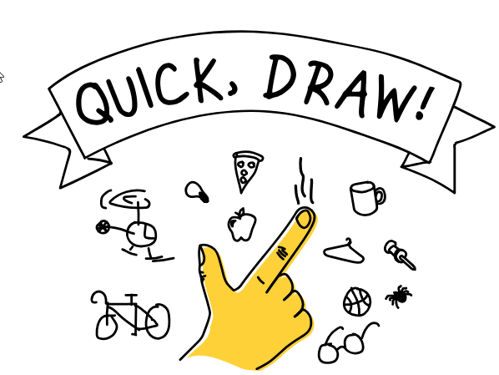
Logiciels ou applications pour le croquis-note
Bamboo paper
Jamboard
Paper
Quick draw!
Office Lens
Brushes Redux
Notes:
Par la suite, ils ont montré différentes applications utiles lorsqu’on souhaite expérimenter le sketchnoting, dont Bamboo paper et Jamboard, toutes deux disponibles sur IOS et Android ainsi que Paper, uniquement disponible sur IOS. Ils ont également fourni aux congressistes quelques trucs pour améliorer leurs dessins ainsi que des ressources leur permettant de gagner de l’aisance, notamment l’outil Quick, draw!

Slide 17
Quelques remarques
Penser la forme avant fond
Conserver ce qui est parlant pour soi
Garder une manière d’écrire
Se forger ses symboles
Garder ça simple !
Ce n’est pas parfait et c’est correct !
Attention !
Ce n’est pas se laisser distraire par les images, mais utiliser les images pour mieux retenir

Slide 18
Merci beaucoup!
Questions / Commentaires

Slide 19
Notes:
https://ecolebranchee.com/wp-content/uploads/2018/04/sketchnoting.png

Slide 20
Notes:
http://www.heuristiquement.com/2016/02/pedagogie-positive-nouvel-ouvrage.html

Slide 21
Notes:
http://www.blog.hensei.fr/wp-content/uploads/2015/03/Sketchnote_Inno.png

Slide 22
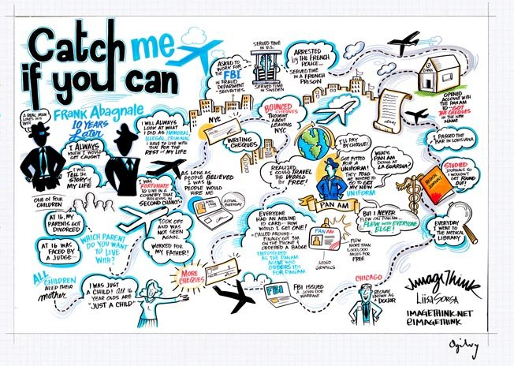
Notes:
https://www.teachthought.com/wp-content/uploads/2013/05/graphic-notes-8.jpg

Slide 23
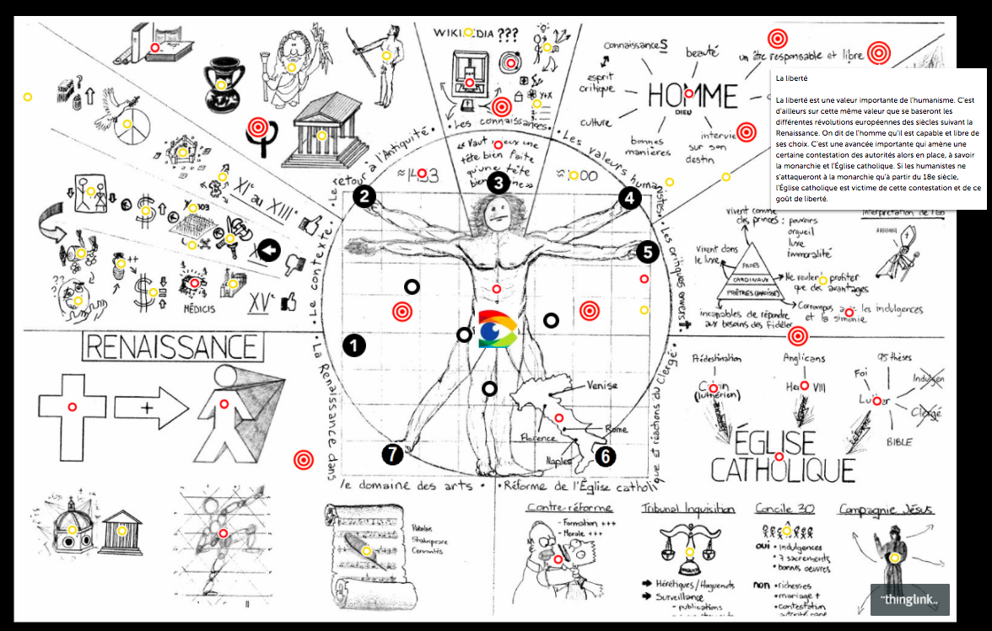
Exemple Thinglink réalisé par Guillaume Bouchard, commission scolaire des Découvreurs
Notes:
https://ecolebranchee.com/2018/04/17/67837/

